Slide 1
Ausbildung und Tätigkeitsfelder

Slide 2
Agenda
DER APOTHEKERBERUF
Entwicklung der Pharmazie
Tätigkeitsbereiche
der Apotheker/-innen
  Öffentliche Apotheke
  Krankenhausapotheke
  Pharmazeutische Industrie
Entwicklung eines Arzneimittels
Ausbildung der Apotheker/-innen
  1. Ausbildungsabschnitt
  2. Ausbildungsabschnitt
  Vom Arzneistoff zum Arzneimittel
  3. Ausbildungsabschnitt
Anforderungsprofil an
den Apothekerberuf
Nach dem Studium
Zeit für Fragen

Slide 3




Entwicklung der Pharmazie
DER APOTHEKERBERUF
Heilkunst und
Arzneimittelherstellung
vor allem durch Priester
In Frühkulturen:
Arzneien aus Pflanzen,
Tieren, Gesteinen
1241 Kaiser Friedrich II.
von Hohenstaufen:
Trennung von Apotheker-
und Arztberuf
Ausbildung früher als Lehre
in Apotheke, heute Hochschulstudium

Slide 4
Tätigkeitsbereiche der Apotheker/-innen
DER APOTHEKERBERUF
Apotheken
Fachschulen für
PTA und PKA
Untersuchungs-laboratorien
Industrie
Behörden und
Verbände
Universitäten
Krankenhäuser
Fachverlage/
Fachzeitungen
Bundeswehr
Krankenkassen

Slide 5

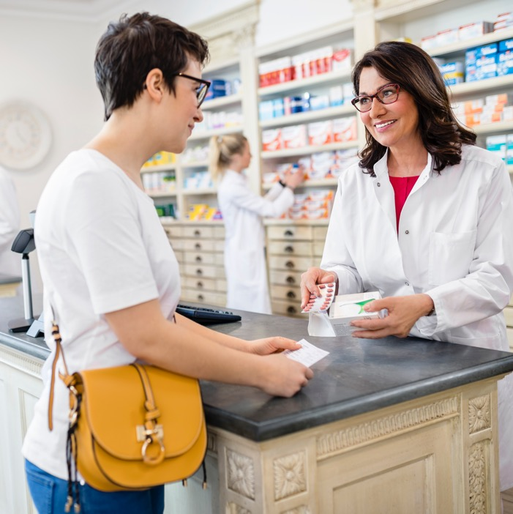
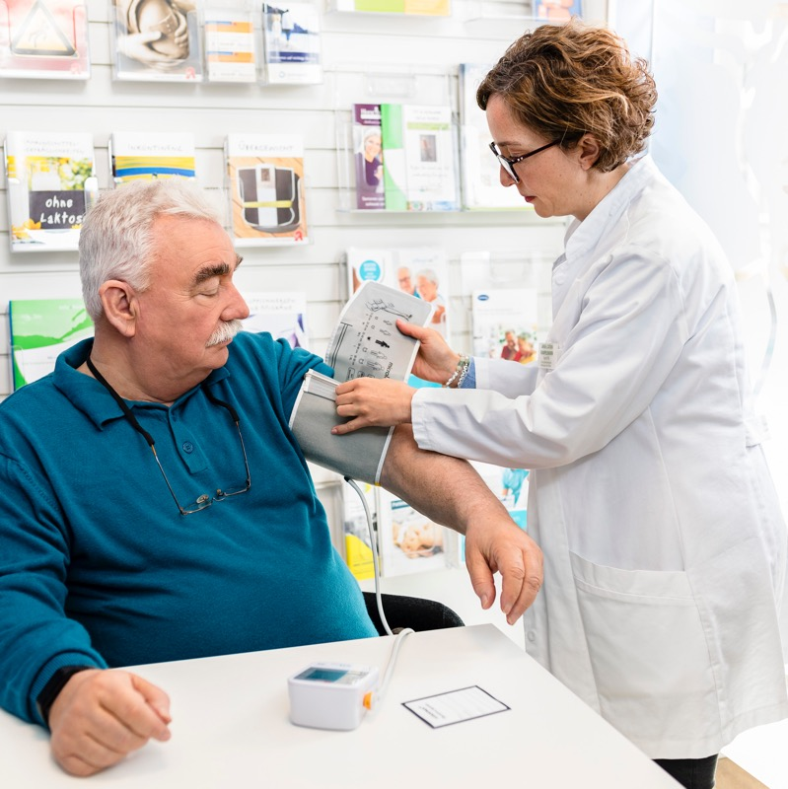

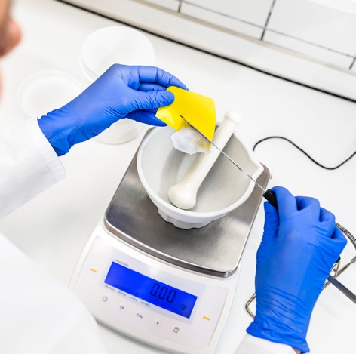
DER APOTHEKERBERUF
ÖFFENTLICHE
APOTHEKE

Slide 6


DER APOTHEKERBERUF
KRANKEN-
HAUSAPOTHEKE

Slide 7
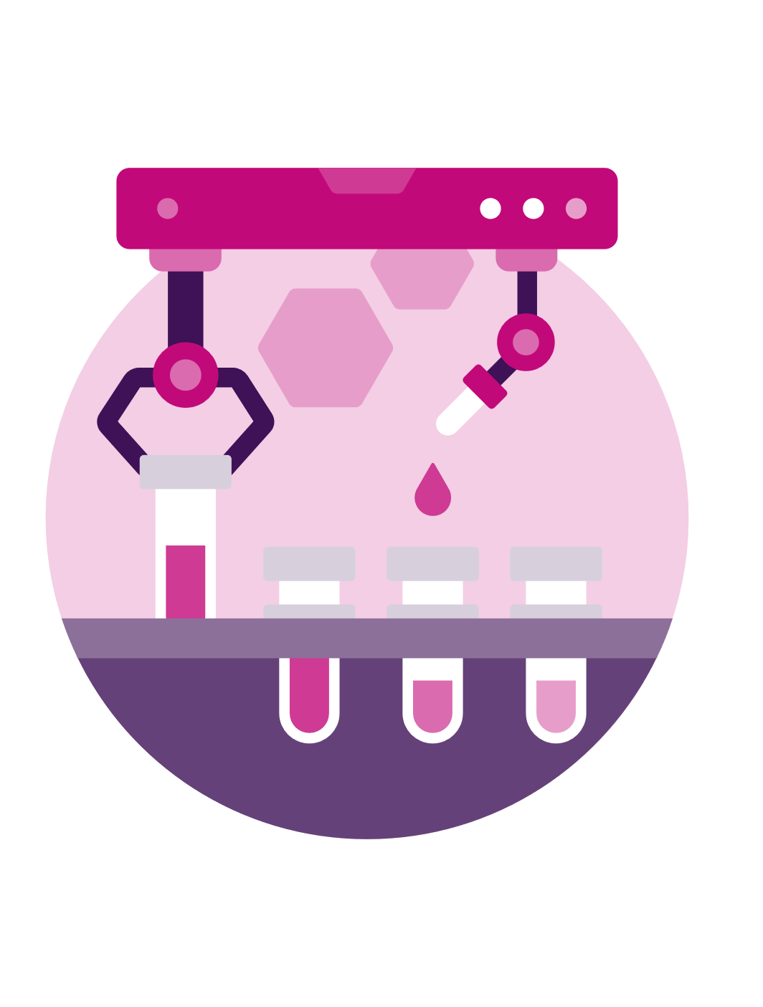

DER APOTHEKERBERUF
PHARMAZEUTISCHE INDUSTRIE

Slide 8
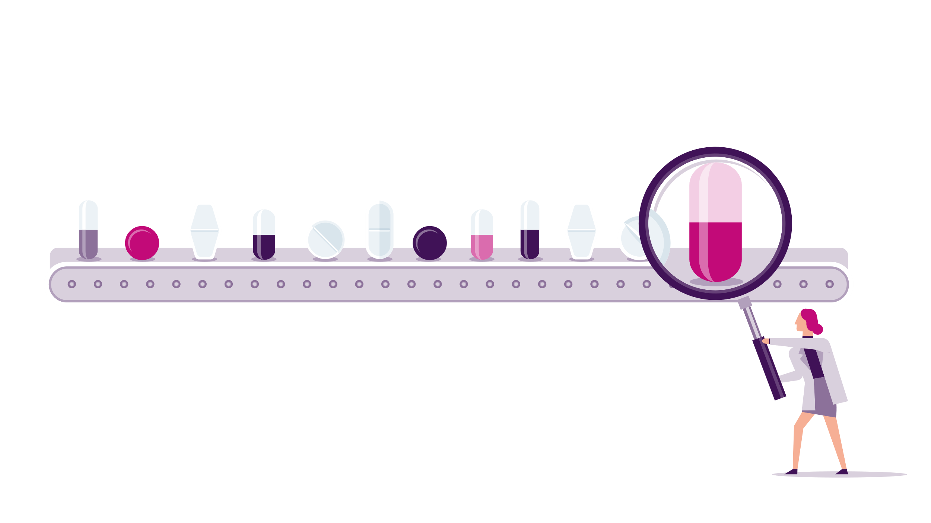
Entwicklung eines Arzneimittels
DER APOTHEKERBERUF
Produktion
Tausende
Substanzen
Neuer
Wirkstoff
Klinische
Studien
Zulassung
Arzneiform
Testung
Galenik
Planung
Antrag auf Zulassung
Phasenübergreifend:
  Marketing
  Informationssammlung
  Kontrolle der Herstellung und Qualität des Arzneimittels

Slide 9


Ausbildung der Apotheker/-innen
DER APOTHEKERBERUF
Bundesweit durch die „Approbationsordnung für Apotheker“ einheitlich geregelt
5 Jahre Ausbildung
2 Jahre
Grund-studium
2 Jahre Haupt-studium
1 Jahr
Praktische Ausbildung

Slide 10


1. Ausbildungsabschnitt
DER APOTHEKERBERUF
4 Semester Grundstudium
Allgemeine, anorganische und organische Chemie
Grundlagen der pharmazeutischen Biologie und Humanbiologie
Grundlagen der pharmazeutischen Analytik
Grundlagen der Physik, physikalischen Chemie und Arzneiformenlehre
8 Wochen Famulatur
1. Abschnitt der Pharmazeutischen Prüfung

Slide 11
2. Ausbildungsabschnitt
DER APOTHEKERBERUF
4 Semester Hauptstudium
Pharmazeutische/Medizinische Chemie
Pharmazeutische Biologie
Pharmakologie und Toxikologie
Pharmazeutische Technologie/Biopharmazie
Klinische Pharmazie
2. Abschnitt der Pharmazeutischen Prüfung

Slide 12
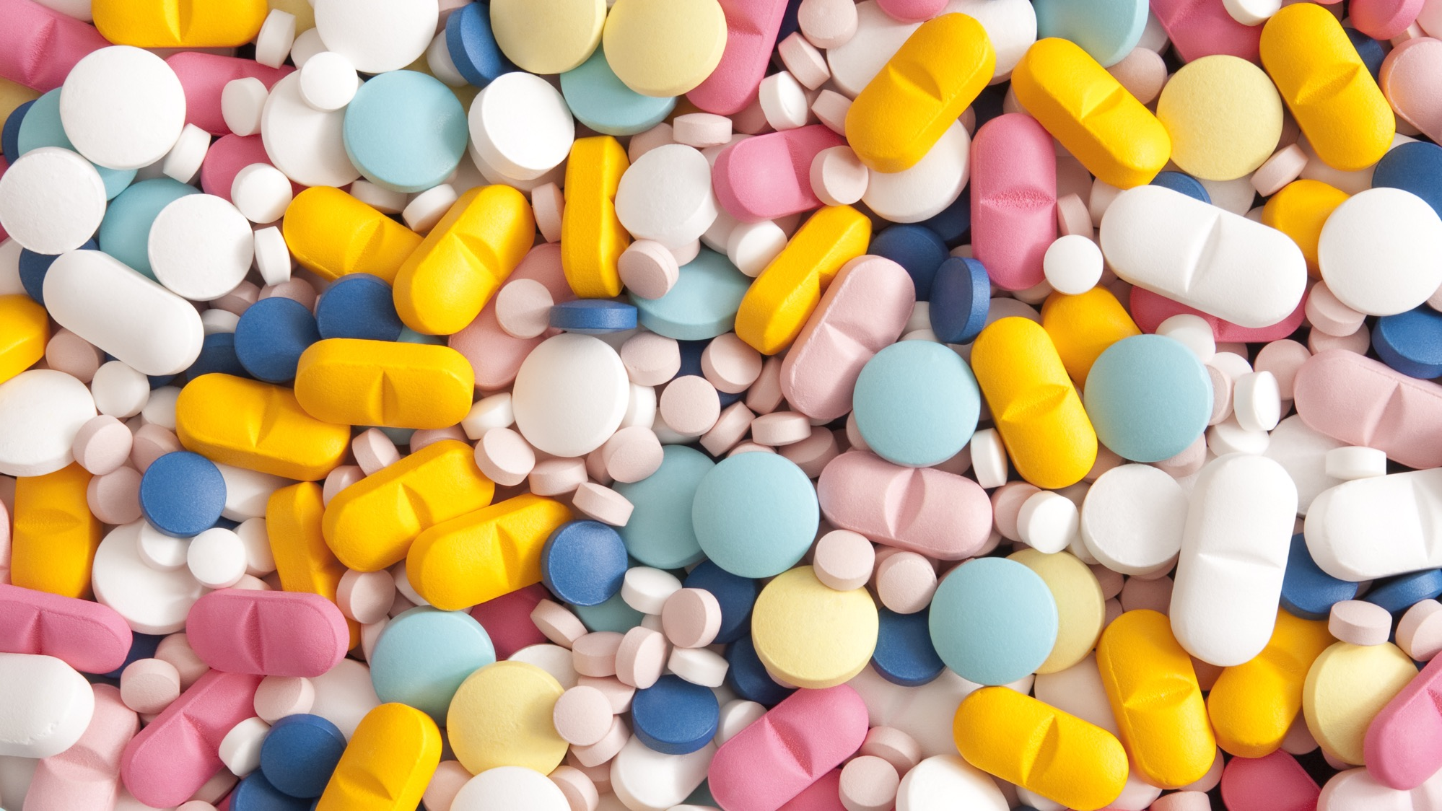
Vom Arzneistoff zum Arzneimittel
DER APOTHEKERBERUF

Slide 13

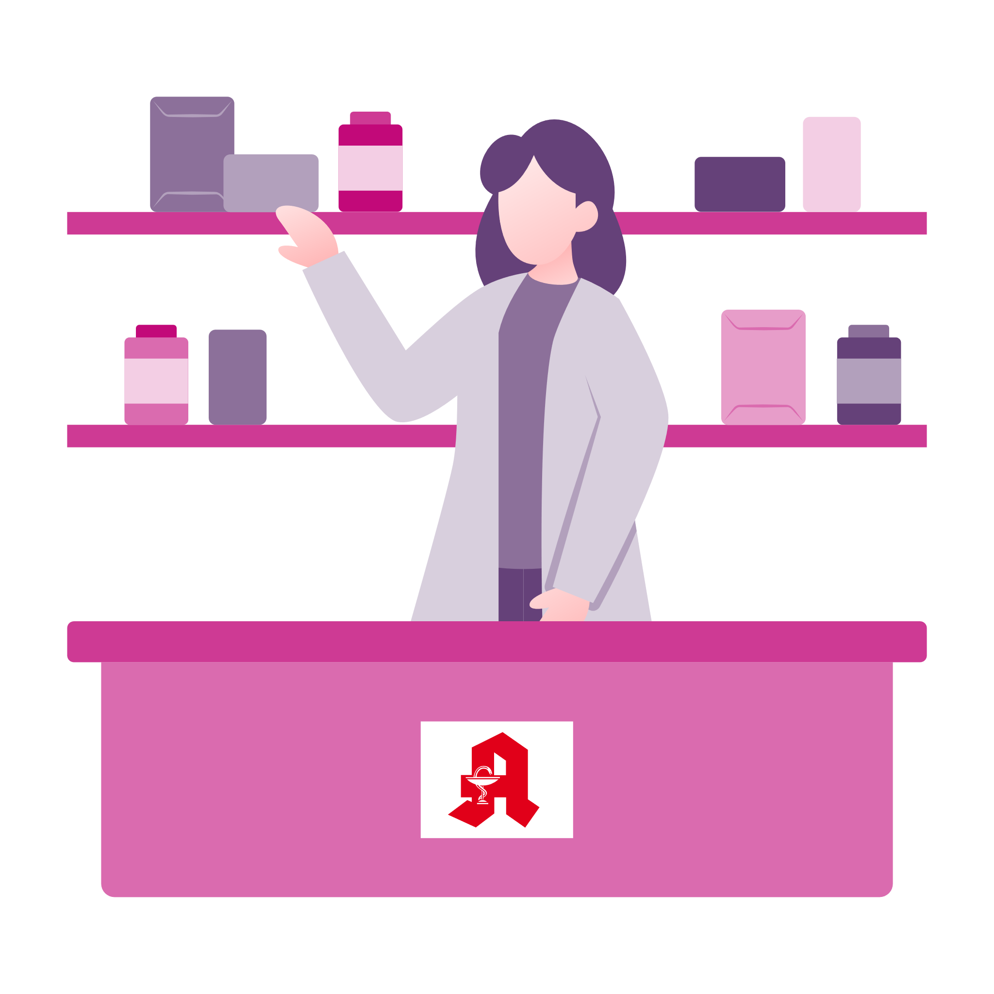
3. Ausbildungsabschnitt
DER APOTHEKERBERUF
6 Monate
praktische Ausbildung
in einer öffentlichen
Apotheke
6 Monate
praktische Ausbildung wahlweise in einer öffentlichen Apotheke, einer Krankenhaus- oder Bundeswehrapotheke, in der pharmazeutischen Industrie,
in Untersuchungslaboratorien oder der Universität

Slide 14

3. Ausbildungsabschnitt
DER APOTHEKERBERUF
3. Abschnitt der Pharmazeutischen Prüfung
Approbation als Apotheker/-in
4 - 6 Wochen
begleitender Unterricht

Slide 15

Anforderungsprofil an den Apothekerberuf
DER APOTHEKERBERUF
Hochschulzugangsberechtigung
Interesse an naturwissenschaftlichen Fragen
Hohes Verantwortungsbewusstsein
Genauigkeit
Kommunikationsfähigkeit und Sensibilität

Slide 16

Und nach dem Studium?
DER APOTHEKERBERUF
PROMOTION
WEITER-BILDUNG
ARBEITEN
IM AUSLAND
FORT-BILDUNG

Slide 17
Fragen?
DER APOTHEKERBERUF

Slide 18
Vielen Dank
für eure Aufmerksamkeit

